Slide 1
立地適正化計画制度
国土交通省 都市局 都市計画課
令和８年１月更新

Slide 2
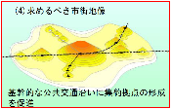
コンパクト・プラス・ネットワーク政策への転換までの主な経緯
○人口減少・高齢化の急速な進行に起因する様々な課題が顕在化。
○これに伴い、我が国の都市政策は、郊外部の開発圧力の規制的手法によるコントロールを基に、拡散した市街地をコンパクト化して都市の持続性を確保する「集約型都市構造化」の本格的展開に大きく転換。
1997(H9).6 「今後の都市政策のあり方について」
（都市計画中央審議会基本政策部会中間とりまとめ）
人口減少を見据え、都市が拡大するという前提を見直し
都市の外側から内側へ目を向け始めた端緒
○「都市化社会」から「都市型社会」へ移行
○「都市の拡張への対応」から、都市の中へ目を向けた「都市の再構築」へ
2003(H15).12 「都市再生ビジョン」 （社会資本整備審議会答申）
○「拡散型都市構造」から「集約・修復保全型都市構造」への転換
○工場跡地やバブル期に生じた細分化された土地の利用密度の向上と都市機能の集積等により、市街地をコンパクトに
目前に迫った人口減少への対応が急務
都市政策の基本方向に「コンパクト」を本格的に位置付け
2006(H18).2 「新しい時代の都市計画はいかにあるべきか（第一次答申）」
（社会資本整備審議会答申）
まちづくり３法の見直し【H18】
・大規模集客施設の立地制限
・病院等の公共公益施設の開発許可
の対象化 等
○都市機能の拡散と中心市街地の空洞化
⇒ サービス提供効率の低下、自動車利用の加速、環境負荷の増大 等
○「集約型都市構造」の実現により、都市圏の持続的な発展を確保
2007(H19).7 「新しい時代の都市計画はいかにあるべきか（第二次答申）」
（社会資本整備審議会答申）
求めるべき市街地像として「集約型都市構造」のイメージが登場
○集約型都市構造の実現に向けた戦略的取組
多様な主体及び施策の連携による「総力戦」へ
都市交通施策と市街地整備との連携
集約型都市構造の実現に向けた公共交通の重要性
2012(H24).9 「都市計画に関する諸制度の今後の展開について」
（都市計画制度小委員会中間とりまとめ）
都市の低炭素化の促進に関する法律
（エコまち法）の制定【H24】
・都市のＣＯ２削減に向けた市町村
の取組を支援
○東日本大震災を契機としたエネルギー需給の変化によるエネルギー制約等
⇒ 「集約型都市構造化」を通じた低炭素・循環型社会の構築が重要課題
2013(H25).7 都市再構築戦略検討委員会中間とりまとめ
○快適な暮らしと活力ある経済活動が行われるまちを実現するため、都市構造の再構築（リノベーション）が必要
地方都市： 居住の集積（集住）と生活と経済を支える都市機能を再配置
大都市： 高齢者が健康に暮らせるまちづくりと医療・福祉の効率的な提供
都市再生特別措置法の改正【H26】
・立地適正化計画制度の創設により、
コンパクトシティを本格的に推進
1

Slide 3
都市規模別の人口動向
○ 地方都市では三大都市圏よりも早く人口減少が始まっており、今後、更なる人口の減少が見込まれる。
○ 特に、老年人口が増大するのに対し、生産年齢人口は大幅に減少すると見込まれ、地域活力の低下が懸念される。
全国
ピーク
2010年 12,806万人
2020年
全体人口12,615万人
2050年
全体人口10,469万人
2020年から△17％
（△2,146万人）
県庁所在都市
2020年
全体人口1,902万人
2050年
全体人口1,612万人
2020年から△15％
（△283万人）
（ 人口 単位： 百万人）
老年人口
ピーク
2015年 1,902万人
（ 人口 単位： 万人）
3,613万人
3,888万人
2020年から＋8％
＋275万人
603万人
2020年から＋14％
＋76万人
527万人
生産年齢人口
5,540万人
2020年から△26%
△1,930万人
846万人
2020年から△25％
△286万人
7,470万人
1,132万人
幼年人口
1,531万人
1,041万人
2020年から△32%
△491万人
164万人
2020年から△31%
△73万人
244万人
三大都市圏（既成市街地）
2020年
全体人口2,426万人
2050年
全体人口2,333万人
2020年から△4％
△90万人
１０万人クラス都市
2020年
全体人口1,814万人
2050年
全体人口1,350万人
2020年から△26％
（△464万人）
ピーク 2025年（予測推移）
2,426万人
ピーク
2000年 1,932万人
（ 人口 単位： 万人）
736万人
2020年から＋26％
＋152万人
（ 人口 単位： 万人）
583万人
565万人
551万人
2020年から△3％
△14万人
1,559万人
1,369万人
2020年から△12％
△190万人
1,027万人
665万人
2020年から△35％
△357万人
281万人
229万人
2020年から△19%
△53万人
243万人
134万人
2020年から△41%
△92万人
※ 「三大都市圏（既成市街地）」＝首都圏・近畿圏・中京圏の既成市街地。
「県庁所在都市」＝三大都市圏を除く、道県庁を有する市。
「人口１０万人クラス」＝三大都市圏、県庁所在都市を除く、人口６万人～１５万人の市町村。
※国勢調査（令和２年）【総務省統計局】、日本の地域別将来推計人口（令和５年推計）【国立社会保障・人口問題研
究所】を元に国交省都市局にて作成。
2

Slide 4
地方都市の現状と課題
地方都市の現状と課題
○多くの地方都市では、
・急速な人口減少と高齢化に直面し、地域の産業の停滞もあり活力が低下
・住宅や店舗等の郊外立地が進み、市街地が拡散し、低密度な市街地を形成
・厳しい財政状況下で、拡散した居住者の生活を支えるサービスの提供が将来困難になりかねない状況に
ある。
○こうした状況下で、今後も都市を持続可能なものとしていくためには、都市の部分的な問題への対症療法
では間に合わず、都市全体の観点からの取り組みを強力に推進する必要。
県庁所在地の人口の推移
（三大都市圏及び政令指定都市を除く）
県庁所在地のDID面積の推移
（三大都市圏及び政令指定都市を除く）
〈１都市あたりの平均人口〉
〈１都市あたりの平均DID面積〉
（年）
（年）
1970年→2020年
人口は約２割増加
1970年→2020年
DID面積は倍増
約50年前の
1970年と同水準
（面積 単位：km2）
出典：国勢調査
国立社会保障・人口問題研究所（令和5（2023）年推計）
（人口 単位：万人）
3

Slide 5
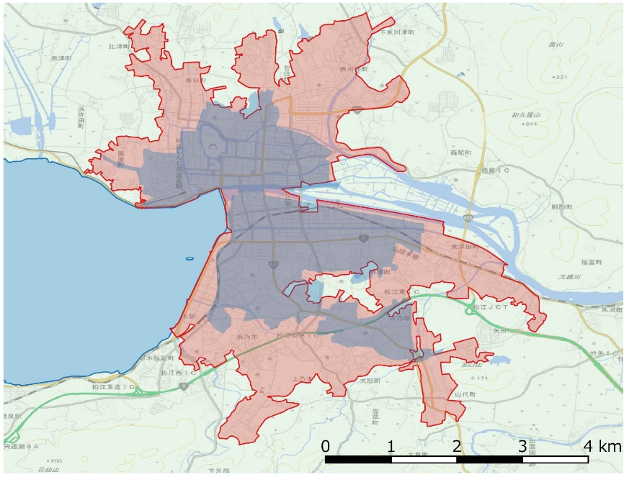
都市をとりまく環境変化（現状と今後）
○ これまで、人口の増加とともに市街地は郊外へと急速に拡大。地方圏の県庁所在都市においては、
２０２０年までの５０年間で、人口は約２割増加。一方、市街地は２倍以上に拡大。
○ また、今後全国的に高齢者が大幅に増加。このままでいくと、拡大した市街地に高齢者をはじめとして
疎に居住する状況となる懸念。
人口の増加とともに市街地は拡大
（万人）
＊
（㎢）
50
地方圏の県庁所在都市
50
市街地は2倍以上
?
40
40
中心駅
30
ピーク
人口は1.2倍
30
中心部
20
20
～
～
～
～
0
～
～
～
～
0
1970
2020
2050
（島根県松江市）
（年）
1970年ＤＩＤ
50年
30年
2020年ＤＩＤ
＊三大都市圏及び政令指定都市を除く
出典：国勢調査
国立社会保障・人口問題研究所（令和5（2023）年推計）
出典：国勢調査（総務省統計局）
4

Slide 6
大都市の現状と課題
大都市の現状と課題
○大都市では、
・郊外部を中心に後期高齢者（特に８５歳以上の高齢者）が大きく増加する予測
・高齢者数の急増に伴い医療・介護の需要が急増し、医療・福祉サービスの提供や地域の活力維持が満足にできなくなる懸念
○こうした状況下では、在宅医療・介護を含めた地域包括ケアを実現するため、既存ストックを活用しながら医療・福祉機能の望ましい配置を推進する必要。
大きく増加する後期高齢者
福祉施設の老朽化・不足
■大都市圏における高齢者人口の推移
（２０２０年→２０５０年）
■竣工年別の福祉施設数
（東京都）
■令和１７年の介護保険施設利用者数（推計）と施設定員数
 |  | 2020年 | 2050年 | 増加数 | 増加率
東京圏 | 65～74歳 | 437 万人 | 450 万人 | 12 万人 | 3%
 | 75～84歳 | 328 万人 | 450 万人 | 122 万人 | 37%
 | 85歳以上 | 140 万人 | 262 万人 | 122 万人 | 87%
名古屋圏 | 65～74歳 | 144 万人 | 128 万人 | -16 万人 | -11%
 | 75～84歳 | 107 万人 | 133 万人 | 27 万人 | 25%
 | 85歳以上 | 47 万人 | 82 万人 | 34 万人 | 73%
関西圏 | 65～74歳 | 241 万人 | 202 万人 | -39 万人 | -16%
 | 75～84歳 | 184 万人 | 221 万人 | 37 万人 | 20%
 | 85歳以上 | 81 万人 | 136 万人 | 55 万人 | 69%
約２割が築４０年以上
利用者数が定員の1.5倍以上に
R2
定員
R2
定員
R2
定員
R17
利用者
R17
利用者
R17
利用者
＊東京圏：東京都、埼玉県、千葉県、神奈川県
＊名古屋圏：愛知県、岐阜県、三重県
＊関西圏：大阪府、京都府、兵庫県、奈良県
出典：国勢調査
国立社会保障・人口問題研究所（令和５年１２月推計）
出典：東京都社会福祉協議会調査
出典：「平成２４年度首都圏整備に関する年次報告」より作成

Slide 7
地域公共交通の現状と課題
モータリゼーションの進展により、地域公共交通の位置付けが相対的に低下し、輸送人員の減少に歯止めがかからない状況。
交通事業者の不採算路線からの撤退による地域公共交通ネットワークの減少や運行回数などのサービス水準の大幅な低下が進行するとともに、地域交通を担う民間事業者の経営悪化が進行。
モータリゼーションの進展と輸送人員の減少
地域公共交通サービスの衰退
モータリゼーションが著しく進展
（万台）
・ 一般路線バスについては、2009年度から2013年度までの5年間に
約6,463 ㎞の路線が完全に廃止。
鉄軌道については、2000年度から2014年度までの15 年間に
37 路線・約754 ㎞が廃止。
（百万人）
公共交通空白地域の存在
 | 空白地面積 | 空白地人口
バス 500m圏外 鉄道 1km圏外 | 36,477 km² （我が国の可住地 面積の約30%） | 7,351千人 （我が国の人口の5.8%）
（出典）平成23年度国土交通省調査による
※乗用車保有台数は各年3月末時点、乗合バス（輸送人員）は各年度の数値
出典：「交通経済統計要覧」「自動車検査登録情報協会公表資料」より国土交通省作成
一般路線バス・地域鉄道事業者の7割以上が経常収支が赤字
輸送人員は大幅に減少
 | 1990年 | 2000年 | 2010年 | 2013年
乗合バス事業 | 65億人 | 48億人 | 42億人 | 42億人 （90年に比べ35％減）
地域鉄道 | 5.1億人 | 4.3億人 | 3.8億人 | 4.0億人 （90年に比べ20％減）
一般路線バス事業者
地域鉄道事業者
（保有車両３０両以上の事業者（2013年度） ）
（2013年度）
（出典）自動車輸送統計年報、鉄道統計年報及び国土交通省調査
今後の急激な人口減少の下で地域公共交通をめぐる環境はますます厳しいものとなることが想定される。
6

Slide 8
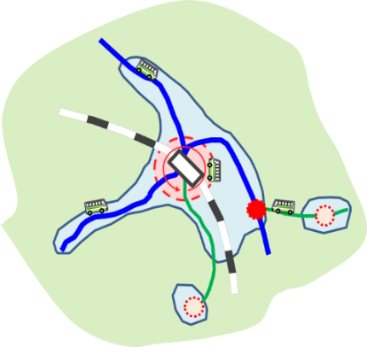
コンパクト・プラス・ネットワークのねらい
○ 都市のコンパクト化は、縮退均衡を目指すものではなく、居住や都市機能の集積による「密度の経済」の発揮を通じて、
・ 生活サービス機能維持や住民の健康増進など、生活利便性の維持・向上
・ サービス産業の生産性向上による地域経済の活性化（地域の消費・投資の好循環の実現）
・ 行政サービスの効率化等による行政コストの削減
・ 災害リスクを踏まえた居住等の誘導や防災対策の実施による居住地の安全性強化
などの具体的な行政目的を実現するための有効な政策手段。
都市が抱える課題
コンパクト・プラス・ネットワークによる効果の例
都市を取り巻く状況
コンパクト
生活利便性の維持・向上等
○ 人口減少・高齢者の増加
○ 拡散した市街地
○ 頻発・激甚化する自然災害
生活サービス機能と居住を集約・誘導し、人口を集積
生活サービス機能の維持・アクセス確保などの利用環境の向上
高齢者の外出機会の増加、住民の健康増進
＋
ネットワーク
高齢者や子育て世代が安心・快適に生活・活躍できる都市環境
■ 都市の生活を支える機能の低下
まちづくりと連携した公共交通ネットワークの再構築
地域経済の活性化
○医療・福祉・商業等の生活
サービスの維持が困難に
○公共交通ネットワークの縮小・
サービス水準の低下
サービス産業の生産性向上、投資誘発
外出機会・滞在時間の増加による消費拡大
地域内での消費・投資の好循環の実現
行政コストの削減等
■ 地域経済の衰退
行政サービス、インフラの維持管理の効率化
地価の維持・固定資産税収の確保
健康増進による社会保障費の抑制
○地域の産業の停滞、企業の撤退
○中心市街地の衰退、
低未利用地や空き店舗の増加
財政面でも持続可能な都市経営
地球環境への負荷の低減
■ 厳しい財政状況
エネルギーの効率的利用
ＣＯ２排出量の削減
○社会保障費の増加
○インフラの老朽化への対応
カーボンニュートラルな都市構造の実現
■ 都市部での甚大な災害発生
中心拠点や生活拠点が
利便性の高い公共交通で結ばれた
コンパクト・プラス・ネットワーク
居住地の安全性強化
災害リスクを踏まえた居住誘導、対策の実施
○被害額の増加、都市機能の喪失
災害に強い防災まちづくりの実現
7

Slide 9
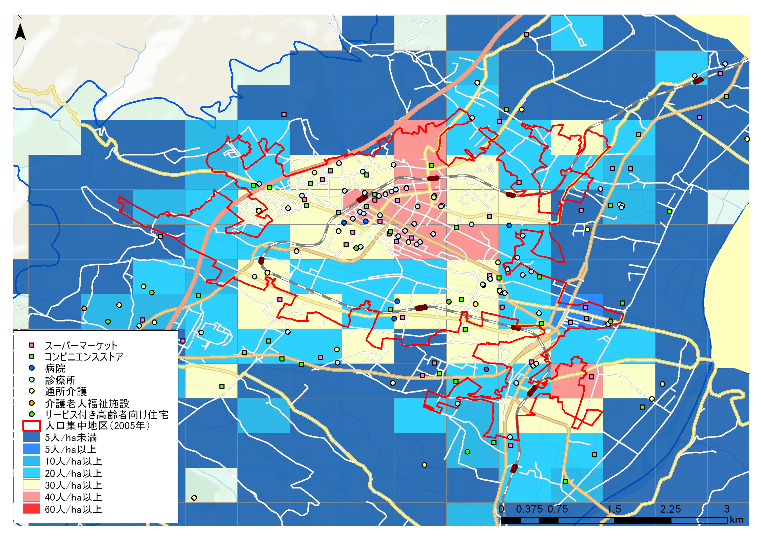
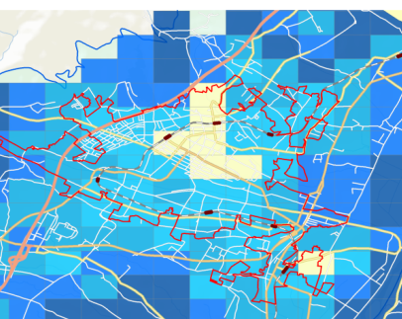

コンパクトシティ化の効果①…生活サービスの維持
■医療、商業等の生活サービス施設や公共交通の維持には、一定の人口集積が不可欠。
■薄く広がった市街地を抱えたまま、今後、全市的に人口が減少すると、これらサービスの維持ができなくなり、日常生活を営むことが困難となり、地域経済が衰退するおそれ。
⇒コンパクトシティ化により、居住を公共交通沿線や日常生活の拠点に緩やかに誘導し、人口集積を維持・増加させ居住と生活サービス施設との距離を短縮することにより、生活サービス施設の立地と経営を支え、市民の生活利便性を維持。
2010年
人口密度40人/ha以上の地区
⇒生活サービス施設が多く立地。
居住誘導により、拠点地区の人口密度を維持することにより、将来においても生活サービス施設の維持が可能に
例えば都市型コンビニエンスストアの場合、
商圏距離：500ｍ 商圏人口：3,000人
が標準といわれている。
⇒これを人口密度に換算すると、約40人/ha
（出所） 「すぐ応用できる商圏と売上高予測」市原実著、同友館
仮にコンパクトシティ化に取り組まず、全市均等に人口が減少すると
都市型ｺﾝﾋﾞﾆの商圏イメージ図
2040年
施設の立地を支える商圏人口等が大きく減少し、全市的に生活サービス施設の存続が困難に
500m
圏域人口
3,000人
人口密度
約40人/haに相当
人口密度40人/ha以上の地区が消失
8

Slide 10
都市機能の圏域人口
○ 商業・医療・福祉等の機能が立地し、持続的に維持されるためには、機能の種類に応じて、
以下のような圏域人口が必要となるとされている。
３千人
５千人
１万人
３万人
５万人
１５万人…
周辺人口規模
＜医療＞
地区診療所 診療所 地区病院 中央病院
＜福祉＞
高齢者向け住宅 デイサービスｾﾝﾀｰ
訪問系サービス 地域包括支援ｾﾝﾀｰ 有料老人ホーム
老健・特養
＜買い物＞
コンビニエンスストア 食品スーパー 商店街・百貨店等
※人口規模と機能の対応は概ねの規模のイメージであり、具体的には条件等により差異が生じると考えられる。
9
出典：都市再構築戦略検討委員会専門家プレゼンテーションより国土交通省作成

Slide 11
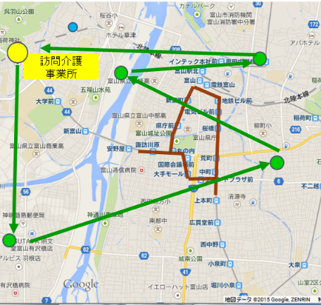
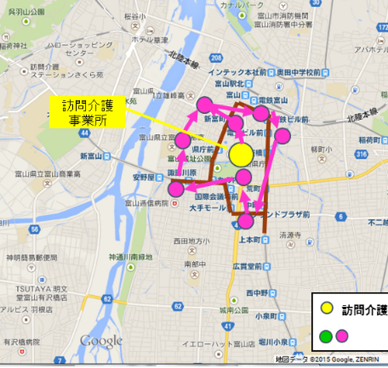

コンパクトシティ化の効果②…サービス産業の生産性の向上（訪問介護）
○訪問介護は、移動に時間とコストを要するため、生産性が低く、収益率も低いとされている。
○コンパクトシティ化により、まちなかへの人口の集積と介護事業所の立地が進むことで、時間当たりのサービス提供件数が増加するとともに、移動に伴うコストが減少。
⇒訪問介護におけるサービス提供の効率性が上昇し、事業者の生産性が向上
＜訪問介護の生産性の向上イメージ＞
高齢者人口密度とホームペルパーの
年間移動費用 （円/派遣世帯あたり（年間））
市街地が拡散している場合
□富山市では、市の社会福祉協議会が運営する訪問介護施設について、平成15年5月から7月の実績をもとにヘルパー派遣にかかる年間移動費用を推計。
□派遣先の人口密度が高いほど移動費用が軽減する傾向にあり、都心部の施設と郊外部の施設との差は１．５～１．８倍。
市街地がコンパクト化した場合
1.5～1.8倍
約2.6倍
高齢者人口密度 8.8人/ha 4.0人/ha 3.0人/ha
出典：国土交通省作成
出典：富山市資料を基に国土交通省作成
10

Slide 12
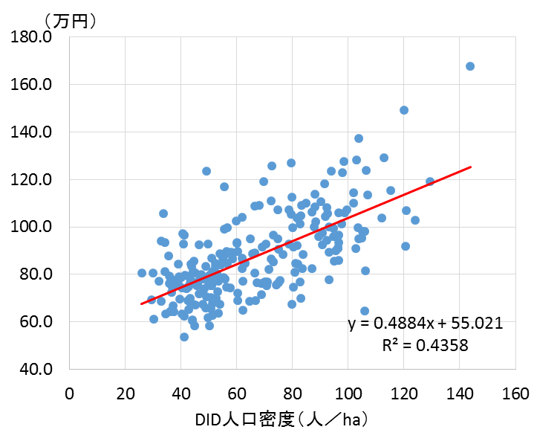
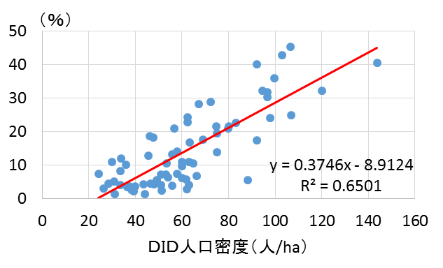
コンパクトシティ化の効果③…サービス産業の生産性の向上（小売商業）
■市街地の集約化に伴い、買い物等でまちなかに集まる人口、徒歩や公共交通を利用する市民が増加。
⇒ より多くの人がより長い時間まちなかに滞在し、市民の消費活動が拡大。
⇒ 床面積あたりの販売効率が向上
公共交通の分担率（％）
※全国都市交通特性調査対象都市
市街化区域等における小売業売場面積
あたりの年間商品販売額（万円/㎡）
※人口10万人以上の都市
出典：国土交通省資料
富山市中心市街地を訪問する市民の状況（休日）
 | 自動車 | 市内電車 環状線
中心市街地での平均滞在時間（分／日） | 113分 | 128分
来街時に２店舗以上立ち寄る人の割合 | 30％ | 47％
中心市街地での平均消費金額（円／日・人） | 9,207円 | 12,102円
出典：富山市資料を基に国土交通省作成
11

Slide 13
コンパクトシティ化の効果④…行政コストの縮減と固定資産税の維持
行政コストの削減効果
地価の維持効果（固定資産税確保効果）
◎市街地が集約化するほど、公共施設やインフラの維持・管理業務やゴミ収集等の行政サービスが効率化。
⇒コンパクトシティ化により、行政サービスの効率化が図られ、市民一人あたりの行政経費が縮減。
◎固定資産税の多くは”まちなか“から徴収。他方、これまでは、”まちなか“も郊外と同様に地価が下落。
⇒コンパクトシティ化により、“まちなか”の土地利用が増進し、地価が維持され固定資産税収が確保。
人口密度と
1人当たり財政支出（普通会計歳出額）との関係
【地価の維持効果の一例(富山市）】
公共交通沿線居住推進地区外と比較して
中心市街地で約１７％の地価の維持効果
H１５を１とした各地区の公示地価の推移（富山市）
都心地区
公共交通沿線居住推進地区内
公共交通沿線居住推進地区外
公共交通沿線居住
推進地区の設定
約１７％
固定資産税と都市計画税の地区別徴収額（H25当初）
地区類型 | 面積比 | 税収比
市街化区域 | 5.8% | 74.0%
うち都心地区 | 0.4% | 22.2%
上記以外 | 94.2% | 26.0%
出典：H26国土交通白書
出典：富山市資料をもとに国土交通省作成
12

Slide 14
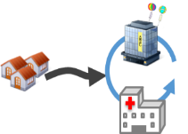
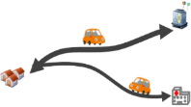
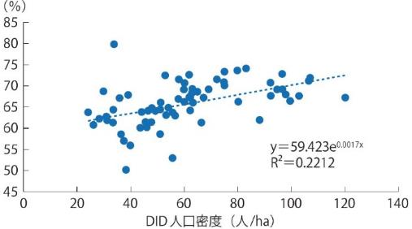
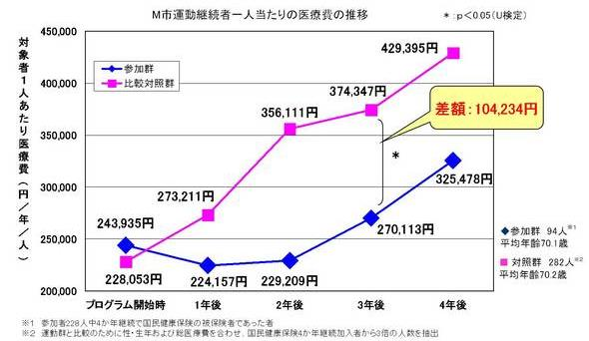
コンパクトシティ化の効果⑤…健康の増進
◎都市が集約化され、居住地と拠点地区が近接するほど徒歩や公共交通を利用して日常生活を営む市民が増加。
⇒高齢者の外出機会、市民の歩行量が増加し、健康な市民の増加や医療費の抑制が見込まれる。
拡散型都市構造では
自動車への依存度が増大
集約型都市構造だと
徒歩、公共交通による外出、
移動機会が増大
■高齢者の外出率（％）
■見附市運動経験者一人あたりの医療費の推移
□見附市で行われている大規模健康づくり事業では、継続的に運動を実施する高齢者群は、実施しない群と比較して年間約10万円医療費が少ないという結果。
※H26国土交通白書より抜粋
差額104,234円
■移動行動における一日一人あたりの歩行量（歩／人・日）
出典：H22全国都市交通特性調査データ、「健康増進のための歩行量実態調査とその行動群別特性分析への応用（筑波大学谷口教授ほか）」をもとに国土交通省作成
※H22全国都市交通特性調査対象都市のうちDIDを有する69都市の20歳以上の移動データをもとに分析
見附市運動継続者：(株)つくばウエルネスリサーチがサポートする見附市運
動教室への継続参加者
出典：つくばウェルネスリサーチ、e-wellnessシステムによる医療費抑制効果
13

Slide 15
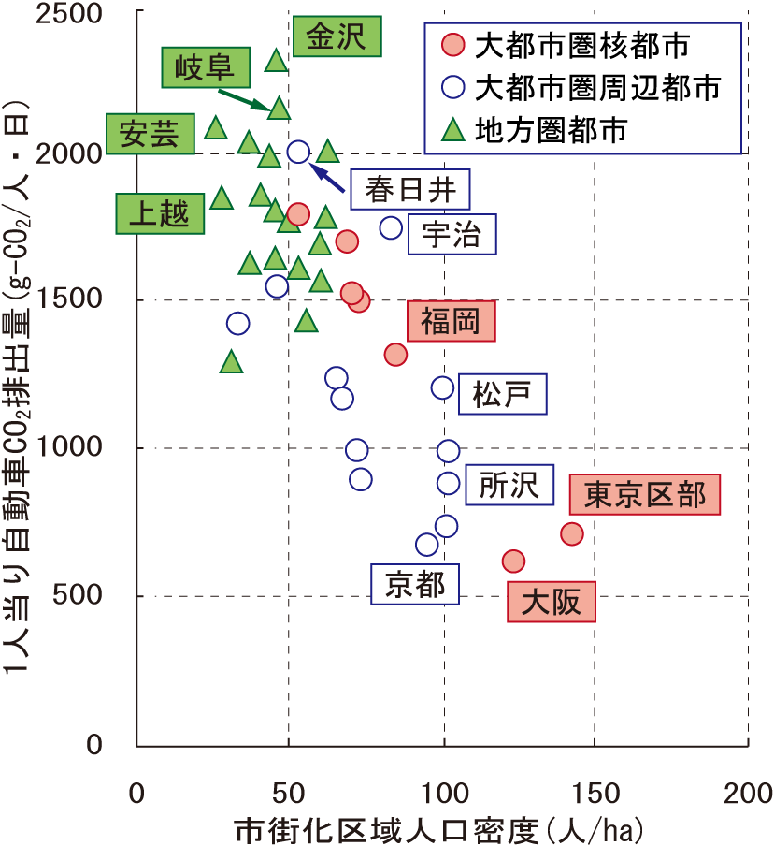
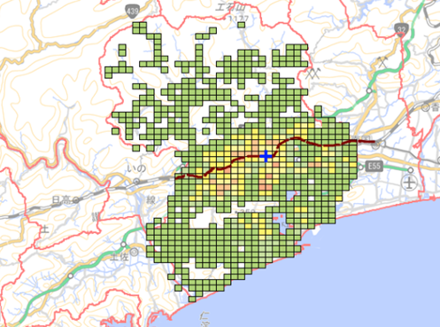
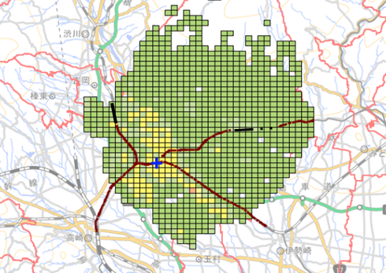
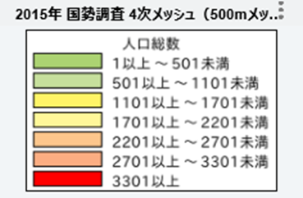
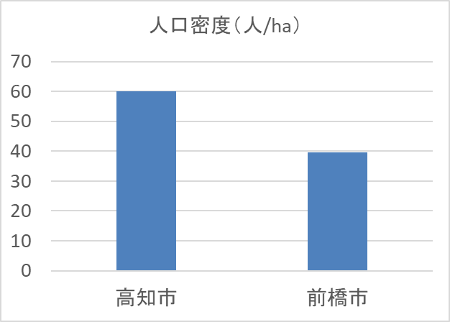
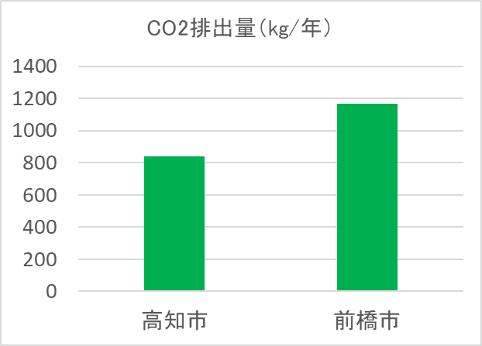
コンパクトシティ化の効果⑥…環境負荷の低減
○都市の人口密度が高いほど、自動車交通によるCO2排出量が少なくなる傾向が見られる。
○人口・面積が同規模の高知市と前橋市を比較すると、都市構造にまとまりがあり、自動車交通への依存度が低い高知市の方がCO2排出量が少ない。
＜都市の人口密度と自動車のCO2排出量＞
＜都市のコンパクト化とCO₂排出量の例＞
高知市と前橋市の比較
高知市
前橋市
人口：33.7万人（H27国勢調査）
市街化区域面積：5,072ha
人口：33.6万人（H27国勢調査）
市街化区域面積：4,941ha
市街地の人口密度（人/ha）
一人当たりのCO2排出量（kg/人・年）
（運輸旅客部門）
60.1人/ha
1,170kg
39.5人/ha
840kg
出典：谷口守：都市構造から見た自動車CO₂排出量の時系列分析、
都市計画論文集 No.43-3、2008年10月
出典：平成18年版環境白書を元に、平成27年国勢調査等により国土交通省都市局が時点修正
14

Slide 16
コンパクトシティをめぐる誤解
コンパクトシティをめぐる誤解
一極集中
郊外を切り捨て、市町村内の最も主要な拠点（大きなターミナル駅周辺等）１カ所に、全てを集約させる
多極型の都市構造
中心的な拠点だけではなく、旧町村の役場周辺などの生活拠点も含めた、多極ネットワーク型のコンパクト化を目指す
全ての人口の集約
全ての居住者（住宅）を一定のエリアに集約させることを目指す
全ての人口の集約を図るものではない
例えば農業従事者が農村部に居住することは当然
（集約で一定エリアの人口密度を維持）
強制的な集約
居住者や住宅を強制的に短期間で移転させる
誘導による集約
インセンティブを講じながら、時間をかけながら居住の集約化を推進
急激な地価変動は生じない
・誘導策による中長期的な取組であり、急激な地価変動は見込まれない
・まちなかの地価の維持・上昇に加え、都市全体の地価水準の底上げ等の波及効果を期待
地価水準の格差を生む
居住等を集約する区域の内外で地価水準が大きく分かれ、格差が生じる
15

Slide 17
コンパクト・プラス・ネットワークのための計画制度
○ 都市再生特別措置法及び地域公共交通活性化再生法に基づき、都市全体の構造を見渡しながら、居住や医療・福祉・商業等の都市機能の誘導と、それと連携して、利便性・持続可能性・生産性の高い地域公共交通ネットワークの構築を推進。
○ 必要な機能の誘導に向けた市町村の取組を推進するため、計画の作成・実施を予算措置等で支援。
立地適正化計画 （市町村が作成）
【改正都市再生特別措置法】（平成26年8月1日施行）
地域公共交通計画 （市町村・都道府県が作成）
【改正地域公共交通活性化再生法】
（令和５年10月１日施行）
都市機能誘導区域
生活サービスを誘導するエリアと
当該エリアに誘導する施設を設定
コンパクト・プラス・ネットワーク
拠点エリアへの
医療、福祉等の
都市機能の誘導
Ｚ
◆まちづくりとの連携
◆地方公共団体が中心となった地域公共交通
ネットワークの形成の促進
拠点間を結ぶ
交通サービスを充実
◆都市機能（福祉・医療・商業等）の立地促進
○誘導施設への税財政・金融上の支援
○福祉・医療施設等の建替等のための容積率の緩和
○公的不動産・低未利用地の有効活用
◆歩いて暮らせるまちづくり
○歩行空間の整備支援
乗換拠点
の整備
①地域公共交通利便増進実施計画
歩行空間や自転車利用環境の整備
ダイヤ・運賃等の調整による公共交通サービスの改善
○路線等の見直し
○等間隔運行、定額制乗り放
題運賃等のサービスを促進 等
◆区域外の都市機能立地の緩やかなコントロール
○誘導したい機能の区域外での立地について
届出、市町村による働きかけ
〇誘導したい機能の区域内での休廃止について
届出、市町村による働きかけ
②地域旅客運送サービス継続実施計画
○地域公共交通の維持が困難と見込まれる場合、地域旅客運送サービスの継続を図るべく、地方公共団体が、関係者と協議の上、公募により新たなサービス提供者を選定
認定を受けた実施計画に基づき、
新たな運送
を実施
居住誘導区域
居住を誘導し人口密度を維持する
エリアを設定
公共交通沿線への居住の誘導
◆区域内における居住環境の向上
○住宅事業者による都市計画等の提案制度
立地適正化計画
◆区域外の居住の緩やかなコントロール
○一定規模以上の区域外での住宅開発について、
届出、市町村による働きかけ
地域公共交通
計画
連携
国土交通大臣の認定
関係法令の特例・予算支援の充実
好循環を実現
16

Slide 18
立地適正化計画によるコンパクト・プラス・ネットワークの推進
◯立地適正化計画は、都市計画区域が指定されている市町村において、市街化区域等の範囲に居住誘導区域と都市機能誘導区域を定め、コンパクトなまちづくりを推進。
※市街化区域等の「等」は、非線引き都市計画区域における用途地域指定の範囲を指す
17

Slide 19
コンパクト・プラス・ネットワーク形成支援チームによる省庁横断的な支援
○コンパクト・プラス・ネットワークの推進に当たっては、医療・福祉、地域公共交通、公共施設再編、 中心市街地活性化などのまちづくりと密接に関係する様々な施策と連携し、整合性や相乗効果等を考慮しつつ、総合的な取組として進めていくことが重要。
○このため、まちづくりの主体である市町村において施策間連携による効果的な計画が作成されるよう、関係府省庁で構成する「コンパクト・プラス・ネットワーク形成支援チーム」を通じ、市町村の取組を省庁横断的に支援。
（施策連携イメージ）
都市再生・
中心市街地活性化
地域公共交通
公共施設再編
住宅
医療・福祉
コンパクト・プラス・ネットワークの形成
学校・教育
子育て
都市農業
広域連携
防災
コンパクト・プラス・ネットワーク形成支援チーム （H27.3設置）
国土交通省 〔事務局〕
『まち・ひと・しごと創生総合戦略』（H26.12.27閣議決定）に基づき設置
府省庁横断的な支援
コンパクト・プラス・ネットワークに取り組む市町村
内閣官房／内閣府
復興庁
総務省
財務省
金融庁
こども家庭庁
文部科学省
厚生労働省
農林水産省
経済産業省
環境省
（支援チームの主な取組）
現場ニーズに即した支援施策の充実
モデル都市の形成・横展開
取組成果の「見える化」
○市町村との意見交換会等を通じ、
施策連携に係る課題・ニーズを把握
○他の市町村のモデルとなる都市の計画作成を関係府省庁が連携して重点的にコンサルティング
○コンパクト・プラス・ネットワークの取組に係る評価指標（経済財政面・健康面など）を開発・提供し、市町村における目標設定等を支援
○関係府省庁において関係施策が
連携した支援施策を具体的に検討し、制度改正・予算要求等に反映
○人口規模やまちづくりの重点テーマ別に類型化し、横展開
○市町村の取組の進捗や課題を関係府省庁が継続的にモニタリング・検証
“横串”の視点での施策間連携を促進
具体的な効果・事例を目に見える形で提示
コンパクト・プラス・ネットワークの取組の実効性を確保
18

Slide 20
立地適正化計画関係法令・技術的助言等
○法令：都市再生特別措置法 ※一部表現を簡略化
第八十一条 市町村は、単独で又は共同して、都市計画区域内の区域について、都市再生基本方針に基づき、住宅及び都市機能増進施設（医療施設、福祉施設、商業施設等）の立地の適正化を図るための計画（立地適正化計画）を作成することができる。
２ 立地適正化計画には、その区域を記載するほか、おおむね次に掲げる事項を記載するものとする。
一 住宅及び都市機能増進施設の立地の適正化に関する基本的な方針
二 居住誘導区域及び居住環境の向上、公共交通の確保その他の当該居住誘導区域に都市の居住者の居住を誘導するために市町村が講ずべき施策に関する事項
三 都市機能誘導区域及び当該都市機能誘導区域ごとに誘導施設並びに必要な土地の確保、費用の補助その他の当該都市機能誘導区域に当該誘導施設の立地を誘導するために市町村が講ずべき施策に関する事項
四 都市機能誘導区域に誘導施設の立地を図るために必要な事業等
五 居住誘導区域にあっては住宅の、都市機能誘導区域にあっては誘導施設の立地及び立地の誘導を図るための都市の防災に関する機能の確保に関する指針（防災指針）に関する事項
六 第二号若しくは第三号の施策、第四号の事業等又は防災指針に基づく取組の推進に関連して必要な事項
七 前各号に掲げるもののほか、住宅及び都市機能増進施設の立地の適正化を図るために必要な事項
３～２４ （略）
○技術的助言：都市計画運用指針
都市計画制度の運用について、都市計画制度全般にわたっての考え方を参考として広く一般に示すことにより、地方公共団体における、制度の趣旨に則った的確な運用を支援していくもので、地方自治法第245条の4の規定に基づく技術的な助言として通知しているもの
○その他：立地適正化計画作成の手引き
実務における立地適正化計画の検討・作成の作業に資するよう、図表を用いて、その作成の手順に沿って解説を行ったもの
19

Slide 21
立地適正化計画の作成主体と計画事項
○作成主体：市町村
※単独又は共同して作成する任意計画
○計画事項 （都市再生特別措置法第81条第2項に規定）
住宅及び都市機能増進施設の立地の適正化に関する基本的な方針
居住誘導区域（市町村が講じる施策を含む）
都市機能誘導区域及び誘導施設（市町村が講じる施策を含む）
誘導施設の立地を図るための事業等
防災指針
②～⑤に基づく取組の推進に関する事項
その他、立地の適正化を図るために必要な事項
※上記の記載に基づく法的効果が適用される
（誘導区域外における居住や誘導施設の立地に関する届出等）
20

Slide 22
立地適正化計画の基本的な法的効果（届出・勧告）
【基本的な効果：届出・勧告制度】
居住誘導区域外において、一定規模（３戸or1,000m2）以上※の
開発行為又は建築（新築のほか改築、用途変更を含む）を行う場合に要届出
都市機能誘導区域外において、誘導施設を有する建築物の建築目的の
開発行為又は建築（新築のほか改築、用途変更を含む）を行う場合に要届出
都市機能誘導区域内における誘導施設を休止又は廃止する場合に要届出
⇒ 必要に応じ、市町村は届出した者に対して立地適正化を図る上で必要な勧告が可能
（災害レッドゾーン内の①の届出について、勧告を行っても従わない場合は、この旨を公表することが可能）
当該手続きの他、予算補助等の誘導区域内に適用されるインセンティブにより緩やかにコントロールする仕組み
※条例で個別に基準を設定することも可能
立地適正化計画の区域
（都市計画区域内に定める）
災害レッドゾーン
勧告に従わない場合は
その旨を公表が可能
（公表がなされた新築住宅に
係る固定資産税の減額措置
が適用除外となる）
①
※都市機能誘導区域は基本的に居住誘導区域内に定められる
居住誘導区域
都市機能誘導区域
①
②
②
③
21

Slide 23
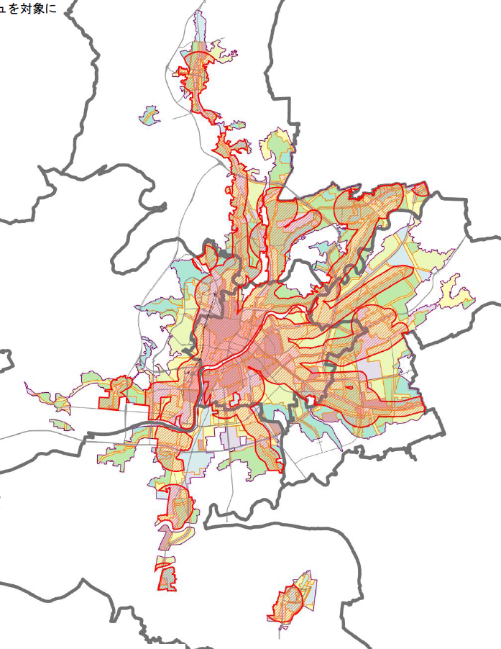

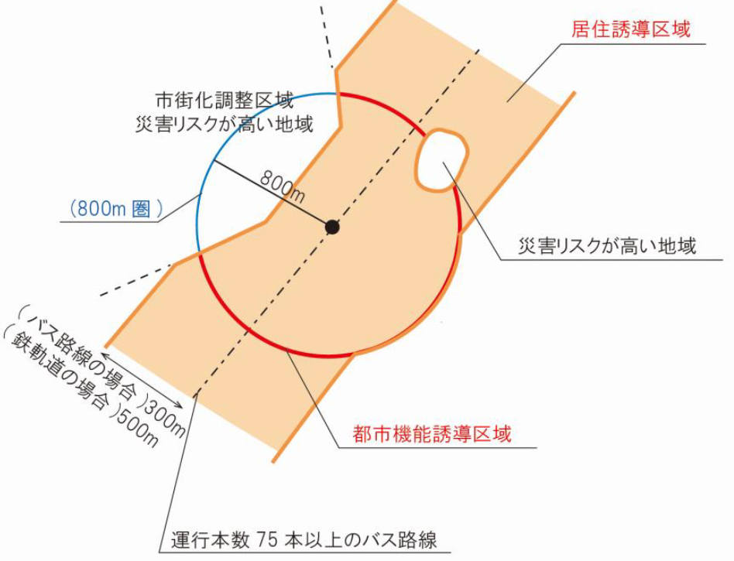
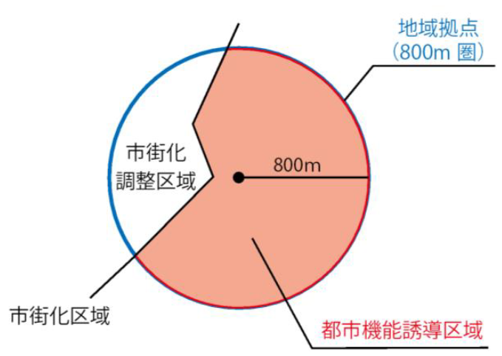
居住誘導区域等の設定事例
○熊本市立地適正化計画（平成28年4月、令和3年3月改定）
■居住誘導区域
市政アンケートの結果から、利用しやすいと感じる距離をもとに、鉄軌道路線から500m、バス路線から300mの範囲など
■都市機能誘導区域（地域拠点）
※中心市街地は熊本市中心市街地活性化基本計画の区域
交通の要衝となる鉄軌道駅や
バス停・電停等から概ね徒歩10分圏
となる概ね半径800m圏など
22

Slide 24
居住誘導区域の設定基準（法令）
【都市再生特別措置法第81条第19項】
立地適正化計画の区域における
人口、土地利用及び交通の現状及び将来の見通しを勘案して、
良好な居住環境が確保され、
公共投資その他の行政運営が効率的に行われる
ように定める。また、
市街化調整区域
災害危険区域（住居の用に供する建築物の建築が禁止されているもの）
その他政令で定める区域
については定めない。
【都市再生特別措置法施行令第30条】
農用地区域又は農地若しくは採草放牧地の区域
自然公園法の特別地域
保安林の区域
自然環境保全法の原生自然環境保全地域又は同法の特別地区
保安林予定森林の区域、保安施設地区又は保安施設地区に予定された地区
地すべり防止区域（対策が講じられた土地の区域を除く）
急傾斜地崩壊危険区域（対策が講じられた土地の区域を除く）
土砂災害特別警戒区域
浸水被害防止区域
※赤字は災害に関連する区域
（いわゆる災害レッドゾーン）
23

Slide 25
居住誘導区域の設定基準（都市計画運用指針）
法令に加え、主に災害に関する区域について運用指針においても除外の考えを提示。
  ○原則として、居住誘導区域に含まないこととすべき区域
  （いわゆる災害レッドゾーン）
津波災害特別警戒区域
災害危険区域（住居の用に供する建築物の建築が禁止されている区域を除く）
  ○災害リスク、警戒避難体制の整備状況、災害を防止し、又は軽減するための施設の整備状況や整備の見込み等を総合的に勘案し、居住を誘導することが適当ではないと判断される場合は、
  原則として、居住誘導区域に含まないこととすべき区域
  （いわゆる災害イエローゾーン）
土砂災害警戒区域
津波災害警戒区域
浸水想定区域
土砂災害防止法の基礎調査、
津波防災地域づくり法の津波浸水想定における浸水の区域、
特定都市河川法の都市浸水想定における都市浸水が想定される区域
及びその他の調査結果等により判明した災害の発生のおそれのある区域
24

Slide 26
都市計画関連の規制等におけるいわゆるレッドゾーン・イエローゾーンの考え方
区 域 |  | 指定 | （参考）行為規制等
レッドゾーン →住宅等の建築や開発行為等の規制あり | 災害危険区域 (崖崩れ､出水､津波等) ＜建築基準法(昭和25年法律第201号)＞ | 地方公共団体 | ・災害危険区域内における住居の用に供する建築物の建築の禁止その他建築物の建築に関する制限で災害防止上必要なものは、前項の条例で定める。 （法第39条第2項）
 | 地すべり防止区域 ＜地すべり等防止法(昭和33年法律第30号)＞ | 国土交通大臣、 農林水産大臣 | ・地すべり防止区域内において、次の各号の一に該当する行為をしようとする者は、都道府県知事の許可を受けなければならない。（法第18条第1項） ※のり切り（長さ3m）、切土（直高2m）など
 | 急傾斜地崩壊危険区域 ＜急傾斜地の崩壊による災害の防止に関する法律 (昭和44年法律第57号)＞ | 都道府県知事 | ・急傾斜地崩壊危険区域内においては、次の各号に掲げる行為は、都道府県知事の許可を受けなければ、してはならない。（法第7条第1項） ※のり切り（長さ3m）、切土（直高2m）など
 | 土砂災害特別警戒区域 ＜土砂災害警戒区域等における土砂災害防止対策の 推進に関する法律(平成12年法律第57号)＞ | 都道府県知事 | ・特別警戒区域内において、都市計画法第4条第12項の開発行為で当該開発行為をする土地の区域内において建築が予定されている建築物の用途が制限用途であるものをしようとする者は、あらかじめ、都道府県知事の許可を受けなければならない。（法第10条第1項） ※制限用途：住宅（自己用除く）、防災上の配慮を要するものが利用する社会福祉施設、学校、医療施設
 | 浸水被害防止区域 ＜特定都市河川浸水被害対策法 (平成15年法律第77号)＞ | 都道府県知事 | ・浸水被害防止区域内において、特定開発行為あるいは特定建築行為をする者は、都道府県知事の許可を受けなければならない。（法第57条第1項、第66条第1項） ※住宅や要配慮者施設のほか条例で定める建築物及び当該建築に係る開発行為
 | 津波災害特別警戒区域 ＜津波防災地域づくりに関する法律 (平成23年法律第123号)＞ | 都道府県知事 | ・特別警戒区域内において、政令で定める土地の形質の変更を伴う開発行為で当該開発行為をする土地の区域内において建築が予定されている建築物の用途が制限用途であるものをしようとする者は、あらかじめ、都道府県知事の許可を受けなければならない。（法第73条第1項） ※制限用途：社会福祉施設、学校、医療施設、市町村の条例で定める用途
イエローゾーン →建築や開発行為等の規制はなく、区域内の警戒避難体制の整備等を求めている | 浸水想定区域 ＜水防法(昭和24年法律第193号)＞ | （洪水）国土交通大臣、 都道府県知事 （雨水出水）都道府県 知事、市町村長 （高潮）都道府県知事 | なし
 | 土砂災害警戒区域 ＜土砂災害警戒区域等における土砂災害防止対策の推進に関する法律＞ | 都道府県知事 | なし
 | 津波災害警戒区域 ＜津波防災地域づくりに関する法律＞ | 都道府県知事 | なし
 | 津波浸水想定（区域） ＜津波防災地域づくりに関する法律＞ 都市浸水想定（区域） ＜特定都市河川浸水被害対策法＞ | 都道府県知事 | なし
レッドゾーン
イエローゾーン
…
25

Slide 27
都市機能誘導区域内に定める都市機能・誘導施設について
◯都市機能誘導区域には、当該区域に立地を誘導する都市機能増進施設（誘導施設）を位置づけ。
◯位置づけられた誘導施設が区域外で立地する場合と、既に区域内にある施設が休廃止する場合に届出が必要となる。このため、届出の基準を明確にするために施設の種別のほか規模も定めることとなる。
【定める機能・施設の例】
 | 中心拠点 | 地域／生活拠点
行政機能 | ■中枢的な行政機能 例．本庁舎 | ■日常生活を営む上で必要となる行政窓口機能等 例．支所、福祉事務所など各地域事務所
介護福祉 機能 | ■市町村全域の市民を対象とした高齢者福祉の指導・相談の窓口や活動の拠点となる機能 例．総合福祉センター | ■高齢者の自立した生活を支え、又は日々の介護、見守り等のサービスを受けることができる機能 例．地域包括支援ｾﾝﾀｰ、在宅系介護施設、ｺﾐｭﾆﾃｨｻﾛﾝ 等
子育て機能 | ■市町村全域の市民を対象とした児童福祉に関する指導･相談の窓口や活動の拠点となる機能 例．子育て総合支援センター | ■子どもを持つ世代が日々の子育てに必要なサービスを受けることができる機能 例．保育所、こども園、児童ｸﾗﾌﾞ､子育て支援ｾﾝﾀｰ､児童館 等
商業機能 | ■時間消費型のショッピングニーズなど、様々なニーズに対応した買い物、食事を提供する機能 例．相当規模の商業集積 | ■日々の生活に必要な生鮮品、日用品等の買い回りができる機能 例．延床面積○m2以上の食品スーパー
医療機能 | ■総合的な医療サービス(二次医療）を受けることができる機能 例．病院 | ■日常的な診療を受けることができる機能 例．延床面積○m2以上の診療所
金融機能 | ■決済や融資などの金融機能を提供する機能 例．銀行、信用金庫 | ■日々の引き出し、預け入れなどができる機能 例．郵便局
教育・文化 機能 | ■市民全体を対象とした教育文化ｻｰﾋﾞｽの拠点となる機能 例．文化ホール、中央図書館 | ■地域における教育文化活動を支える拠点となる機能 例．図書館支所、社会教育センター
※上記に限らず、都市機能増進施設（都市の居住者の共同の福祉又は利便のために必要な施設であって、都市機能の増進に著しく寄与するもの）に該当するものは定めることができる
26

Slide 28
立地適正化計画作成に関する手続き等
第八十一条 （略）
２～２１ （略）
２２ 市町村は、立地適正化計画を作成しようとするときは、あらかじめ、公聴会の開催その他の住民の意見を反映させるために必要な措置を講ずるとともに、市町村都市計画審議会（当該市町村に市町村都市計画審議会が置かれていないときは、都道府県都市計画審議会。第八十四条において同じ。）の意見を聴かなければならない。
※軽微な変更（対象範囲は都市計画法施行規則第３１条に規定）の場合を除く
２３ 市町村は、立地適正化計画を作成したときは、遅滞なく、これを公表するとともに、都道府県に立地適正化計画の写しを送付しなければならない。
第八十二条（抄）
都市計画法第十八条の二第一項の規定により定められた市町村の都市計画に関する基本的な方針の一部とみなす。
第八十四条 市町村は、立地適正化計画を作成した場合においては、おおむね五年ごとに、当該立地適正化計画の区域における住宅及び都市機能増進施設の立地の適正化に関する施策の実施の状況についての調査、分析及び評価を行うよう努めるとともに、必要があると認めるときは、立地適正化計画及びこれに関連する都市計画を変更するものとする。
２ 市町村は、前項の調査、分析及び評価を行ったときは、速やかに、その結果を市町村都市計画審議会に報告しなければならない。
３ 市町村都市計画審議会は、必要に応じ、市町村に対し、立地適正化計画の進捗状況について報告を求めることができる。
４ 市町村都市計画審議会は、第二項又は前項の規定による報告を受けたときは、その報告に係る事項について、市町村に対し、意見を述べることができる。
27

Slide 29
立地適正化計画の作成・変更に係る手続き
市町村の総合計画
区域マスタープラン
に即し、
市町村マスタープラン
と調和
立地適正化計画における
「立地の適正化に関する基本的な方針」は
市町村マスタープランの一部とみなされる
概ね５年毎に努める
住民意見を反映させる
ための取組
（公聴会、パブコメ等）
概ね20年先を展望
立地適正化計画に関する施策の
調査、分析及び評価
立地適正化計画や
関連する都市計画の変更
立地適正化計画の
検討・案作成
都道府県に写しの送付
立地適正化計画の
作成・公表
＋
必要な場合
市町村都市計画審議会の意見聴取
市町村都市再生協議会の設置や、
既存の法定協議会を市町村協議会と
兼ねて運用することのほか、
任意の検討委員会の設置により検討
軽微な変更に該当する場合は省略可能
※災害レッドゾーンの居住誘導区域からの除外、
誘導施設の立地を図る事業の変更、
防災指針に基づく取組の変更 等
28

Slide 30
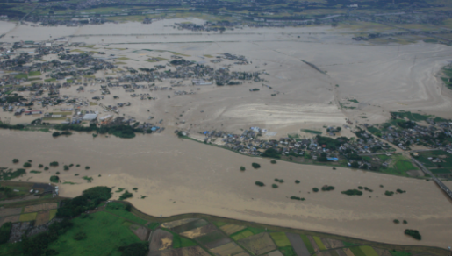
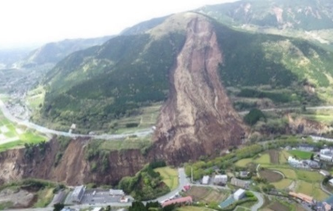
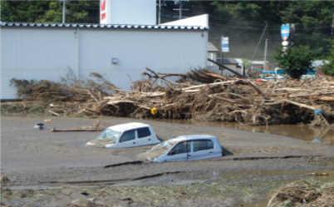
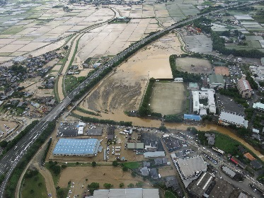
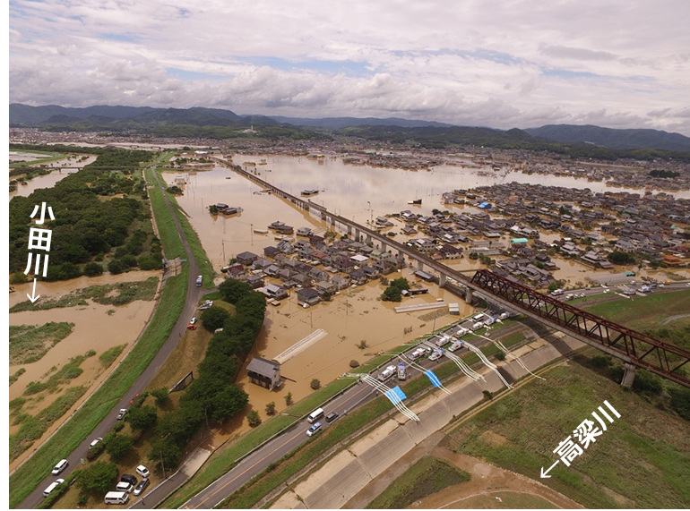
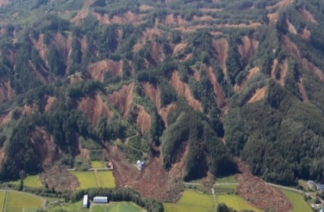
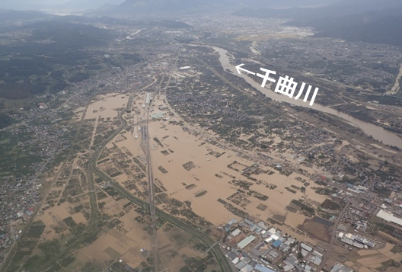
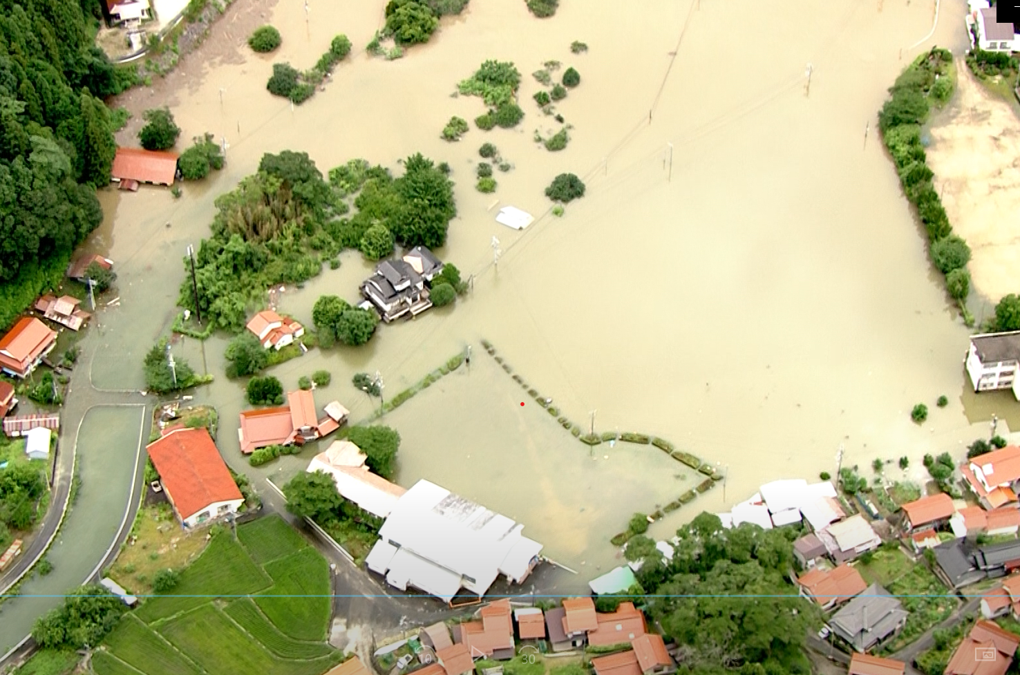
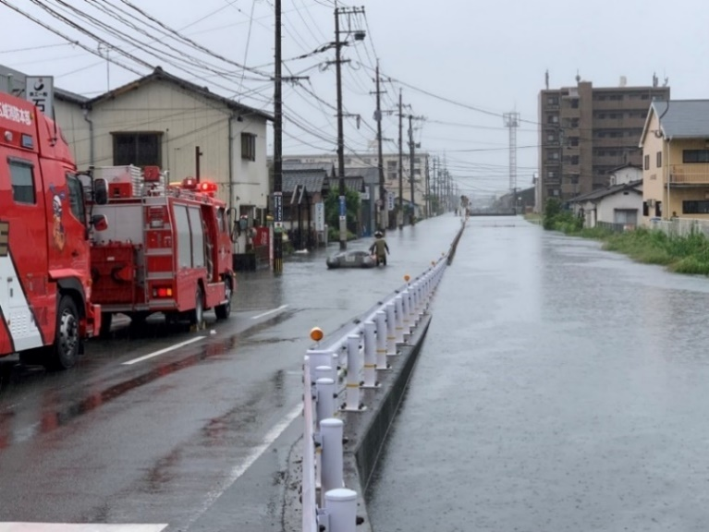
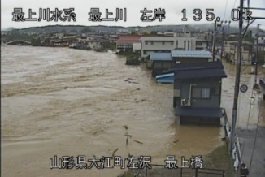
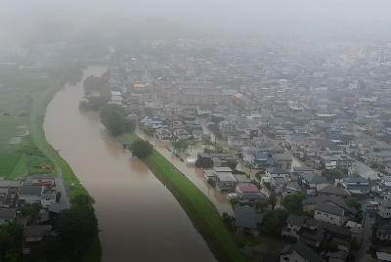
頻発化・激甚化する自然災害
【平成27年9月関東・東北豪雨】
【平成28年熊本地震】
【平成28年8月台風10号】
【平成29年7月九州北部豪雨】
鬼怒川
①鬼怒川における浸水被害
じょうそうし
（茨城県常総市）
②土砂災害の状況
みなみあそむら
（熊本県南阿蘇村）
③小本川における浸水被害
（岩手県岩泉町）
④桂川における浸水被害
（福岡県朝倉市）
【平成30年7月豪雨】
【平成30年北海道胆振東部地震】
【令和元年東日本台風】
【令和２年７月豪雨】
⑥土砂災害の状況
ゆふつぐんあつまちょう
（北海道勇払郡厚真町）
⑦千曲川における浸水被害
(長野県長野市)
⑧江の川における浸水被害
ごうつし
(島根県江津市)
⑤小田川における浸水被害
（岡山県倉敷市）
⑥
【令和３年８月の大雨】
【令和４年８月の大雨】
【令和５年７月の大雨】
⑪
③
⑩
①
⑧
⑦
①
④
⑤
①
⑨
②
⑨池町川における浸水被害
（福岡県久留米市）
⑩最上川における浸水被害
（山形県大江町）
⑪太平川における浸水被害
（秋田県秋田市）
29
Notes:
○近年日本では、気候変化に影響により、豪雨災害、地震災害、その他台風など、様々なその風水害を中心に、自然災害が激甚化・頻発化しています。
○激甚化・頻発化というのは、簡単に言うと、これまでに日本が経験してきた自然災害よりも大きな災害が、より高い頻度で起こっているということです。
近年の自然災害をまとめたものですが、毎年、地震や大雨による被害が全国各地で発生しております。
鬼怒川（きぬがわ）
小本川（おもとがわ）
桂川（かつらがわ）
小田川（おだがわ）
千曲川（ちくまがわ）
池町川（いけまちがわ）
最上川（もがみがわ）
大平川（たいへいがわ）

Slide 31
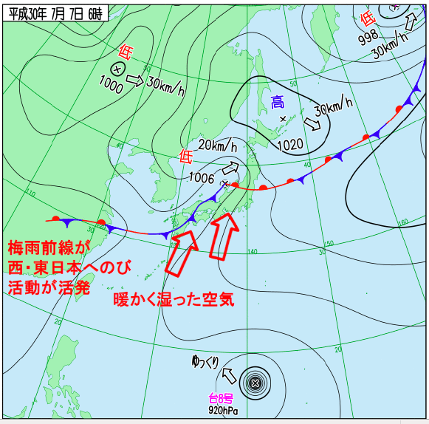
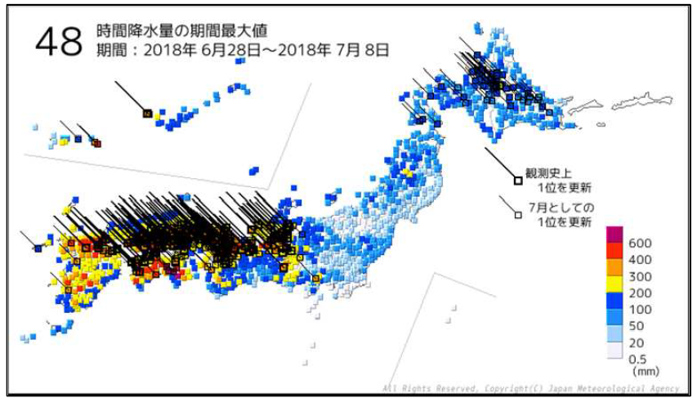
平成30年７月豪雨の特徴（降雨）
６月28日以降、梅雨前線が日本付近に停滞し、また29日には台風第７号が南海上に発生・北上して日本付近に暖かく非常に湿った空気が供給され続け、台風第７号や梅雨前線の影響によって大雨となりやすい状況が続いた。
このため、西日本を中心に全国的に広い範囲で記録的な大雨となり、６月28日～７月８日までの総降水量が四国地方で1,800mm、東海地方で1,200mm、九州北部地方で900mm、近畿地方で600mm、中国地方で500mmを超えるところがあるなど、７月の月降水量が平年値の４倍となる大雨となったところがあった。
特に長時間の降水量について多くの観測地点で観測史上１位を更新し、24時間降水量は76地点、48時間降水量は124地点、72時間降雨量は122地点で観測史上1位を更新した。
※全国の気象観測地点は約1,300地点
梅雨前線が停滞、台風から湿った空気が供給
広い範囲で記録的な大雨
長期間の大雨
72時間降水量
122箇所
48時間
降水量
124箇所
24時間
降水量
76箇所
12時間
降水量
48箇所
6時間
降水量
31箇所
3時間
降水量
16箇所
1時間
降水量
14箇所
観測史上1位の
更新箇所数
実況天気図（2018年7月7日6時00分時点）
48時間降水量の期間最大値（期間2018年6月28日～7月8日）
観測史上1位の更新箇所数
（時間降水量別）
※気象庁ウェブサイトを基に作成
30

Slide 32
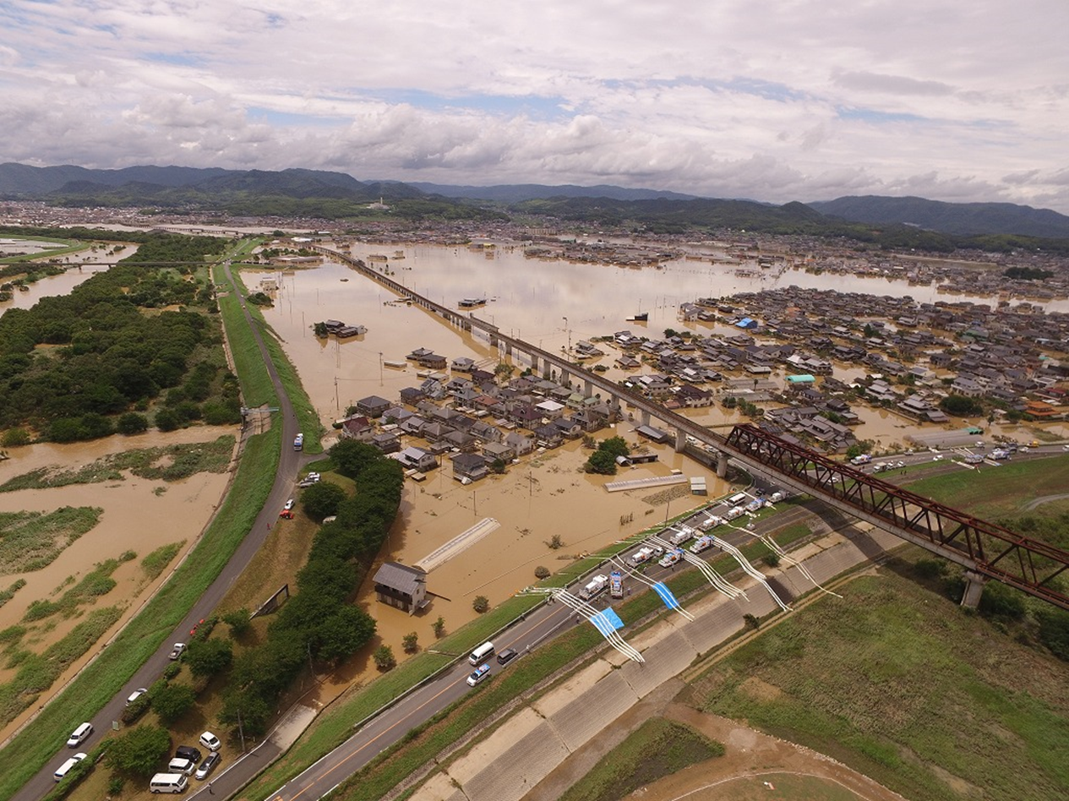
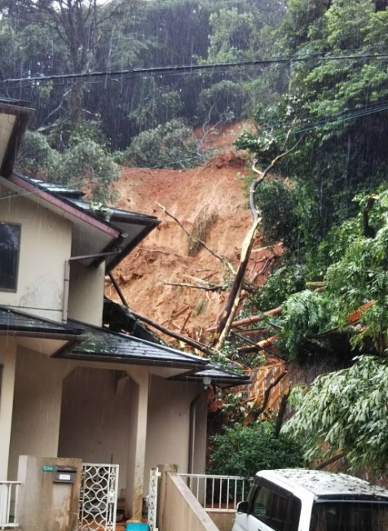
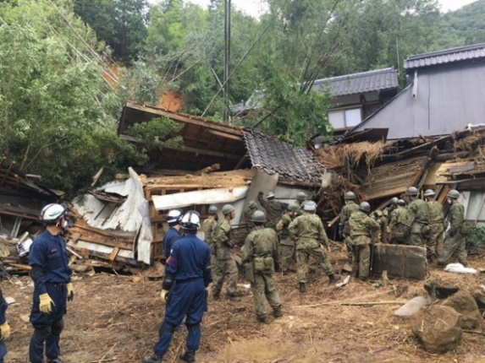
平成30年7月豪雨による一般被害
平成30年台風第７号及び前線等による大雨（平成30年７月豪雨）により、西日本を中心に、広域的かつ同時多発的に、河川の氾濫、がけ崩れ等が発生。
これにより、死者223名、行方不明者8名、家屋の全半壊等20,663棟、家屋浸水29,766棟の極めて甚大な被害が広範囲で発生。^{※１}
避難指示（緊急）は最大で915,849世帯・2,007,849名に発令され、その際の避難勧告の発令は985,555世帯・2,304,296名に上った。 ^{※２}
断水が最大262,322戸発生するなど、ライフラインにも甚大な被害が発生。^{※３}
※ 広島県については、避難指示（緊急）（1,553 地区）、避難勧告（128 地区）及び
避難準備・高齢者等避難開始（２地区）を合算して 818,222 世帯、1,837,005 名に発令
※１：消防庁「平成３０年７月豪雨及び台風第１２号による被害状況及び消防機関等の対応状況（第５６報）」（平成３０年９月１０日（月）１４時００分）
※２：内閣府「平成３０年台風第７号及び前線等による被害状況等について」（平成３０年７月８日（日）６時００分）
※３：非常災害対策本部「平成３０年７月豪雨による被害状況等について」（平成３０年７月１４日（土）１４時００分）
■岡山県倉敷市真備町の浸水及び排水状況
■各地で土砂災害が発生
たかはしがわ
おだがわ
ひろしまし あさきたく くちたみなみ
広島県広島市安佐北区口田南
きたきゅうし もじく
福岡県北九州市門司区
高梁川水系小田川左岸及び
複数の支川の決壊、右岸の越水により、多数の家屋浸水
7/8 13:00頃より排水作業を実施した結果、
7/11までに宅地・生活道路の浸水が概ね解消
小田川→
あやべしうえすぎちょう
京都府綾部市上杉町
←高梁川
31

Slide 33
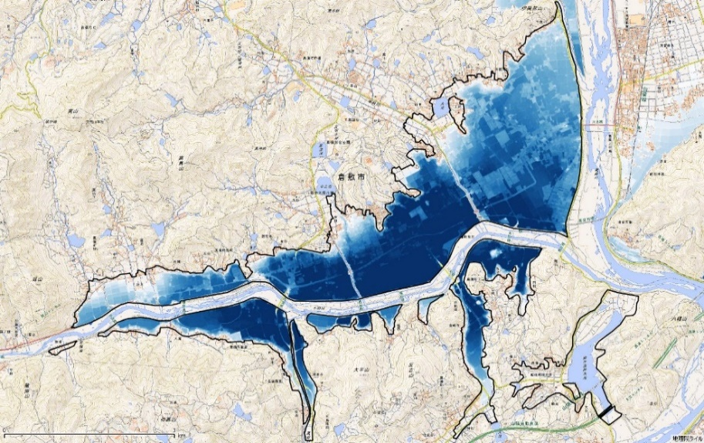
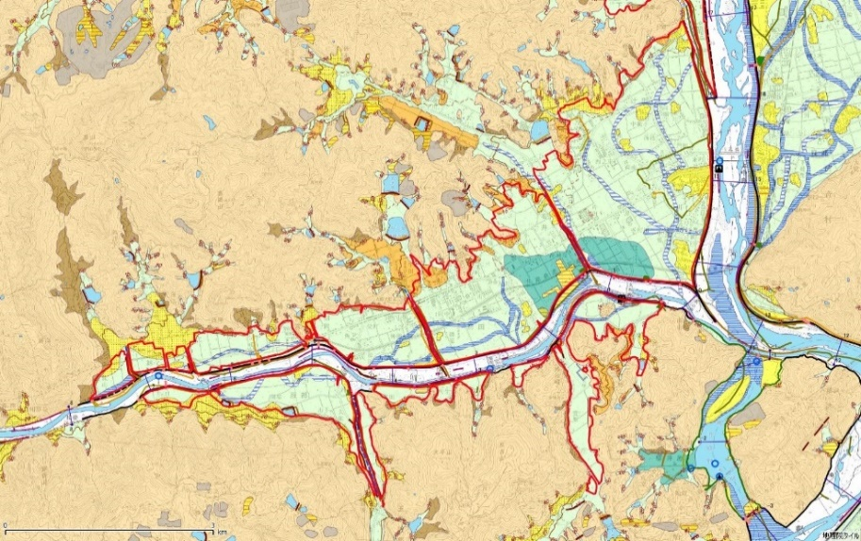
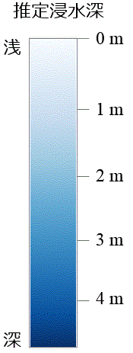
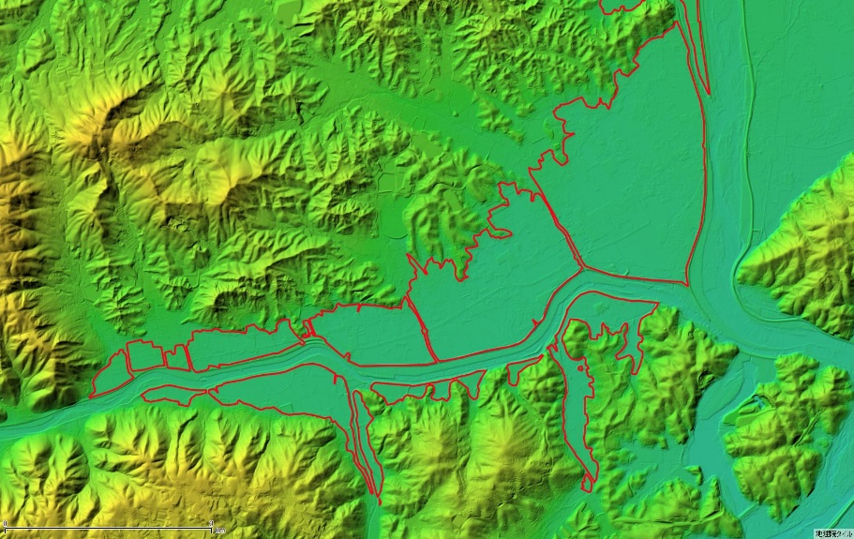
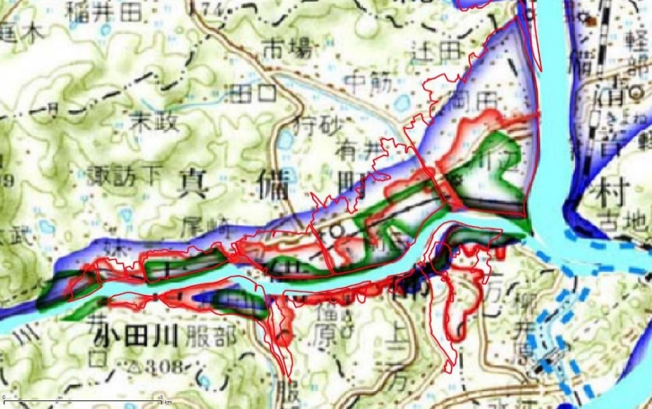
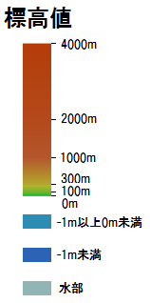
倉敷市真備町の浸水状況（ハザードマップ等との比較）
□ ハザードマップ
治水地形分類図
□ 浸水範囲
■ 山地
■ 氾濫平野
■ 後背湿地
■ 微高地
■ 旧河道（明瞭）
■ 旧河道（不明瞭）
■ 現河道・水面
ハザードマップ（平成29年8月公表）と浸水範囲がほぼ重なり合っている。
小田川低地の地形は旧河道のみられる比較的低湿な氾濫原からなり、高梁川沿いには自然堤防の微高地が、また、西部には支流からの土石流によって形成された小規模な扇状地が発達している。（日本地理学会、2018.7.16、小田川低地の地形環境と過去の水害）
色別標高図
□ 浸水範囲
高梁川水系河川整備計画
□ 浸水範囲
■ 明治26年10月洪水の実績浸水域
■ 昭和47年7月洪水の実績浸水域
■ 昭和51年9月洪水の実績浸水域
標高の低い平地が浸水している。
過去最多の死者行方不明者数を出した明治26年10月洪水と同様に浸水範囲が大きい。
浸水範囲は、国土地理院、平成30年8月2日提供開始、「平成30年7月豪雨浸水推定段彩図（空中写真判読版） 高梁川（岡山県倉敷市など）」をもとに作成
32

Slide 34
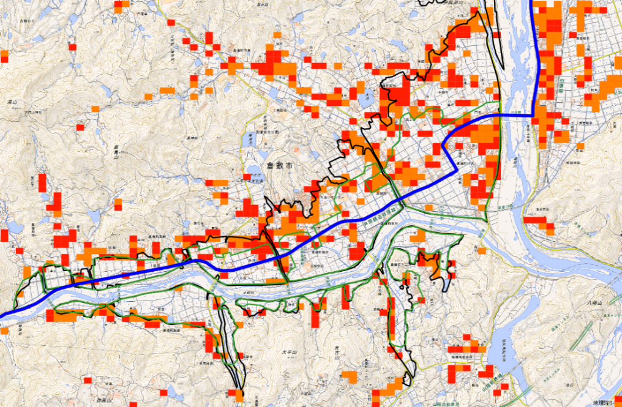
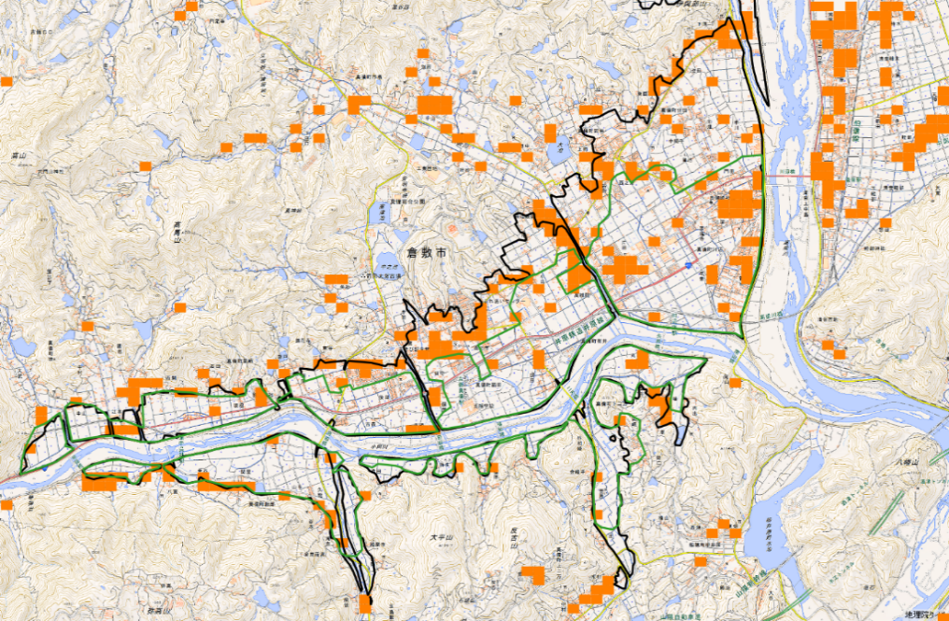
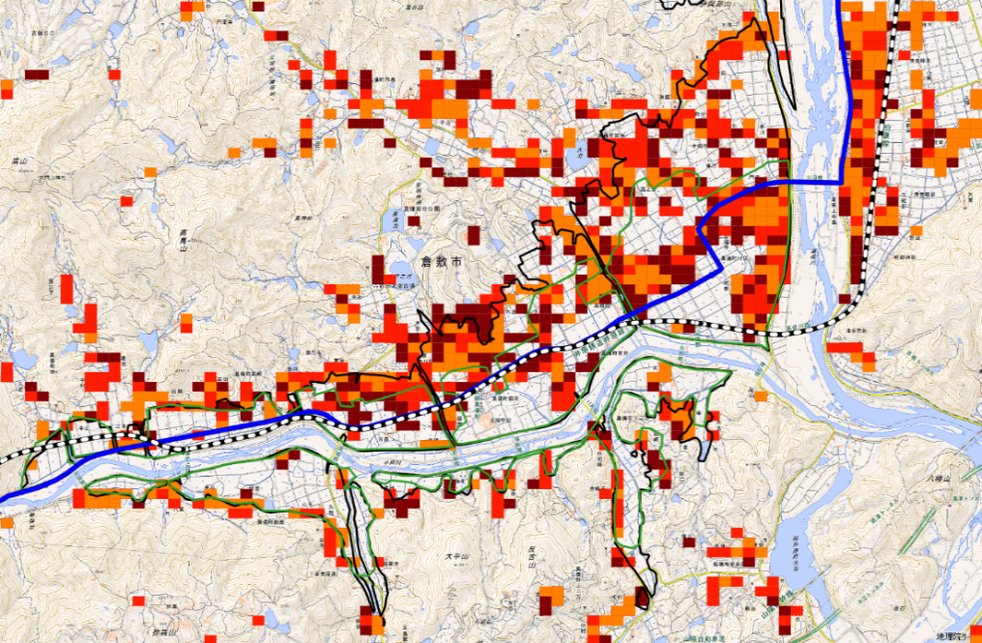
倉敷市真備町の浸水エリアの市街化の変遷
1970年頃までは水田を中心とした土地利用。その後、小田川に沿って、1999（平成11）年の井原鉄道の開通や真備地区中心部を抜ける県道が1992（平成4）年にバイパス事業化、1993（平成5）年に国道486号として昇格し、改良を行ったこと等により市街化が進行。
土地利用、1997（平成9）年
□ 昭和51年9月洪水の浸水範囲
□ 平成30年7月豪雨の浸水範囲
■ 建物用地、1976（昭和51）年
■ 建物用地、1997（平成9）年
国道486号
S51洪水の浸水範囲内建物用地の建物用地化時期別の割合
全体の6割以上がS51出水以降で、
特に近年建物用地化が加速
土地利用、1976（昭和51）年
□ 昭和51年9月洪水の浸水範囲
□ 平成30年7月豪雨の浸水範囲
■ 建物用地、1976（昭和51）年
土地利用、 2014（平成26）年
□ 昭和51年9月洪水の浸水範囲
□ 平成30年7月豪雨の浸水範囲
■ 建物用地、1976（昭和51）年
■ 建物用地、1997（平成9）年
■ 建物用地、2014（平成26）年
国道486号
井原鉄道
土地利用は、国土数値情報、土地利用細分メッシュデータを使用。 浸水範囲は、中国地方整備局、「高梁川水系河川整備計画」、
国土地理院、平成30年8月2日提供開始、「平成30年7月豪雨浸水推定段彩図（空中写真判読版） 高梁川（岡山県倉敷市など）」をもとに作成
33

Slide 35
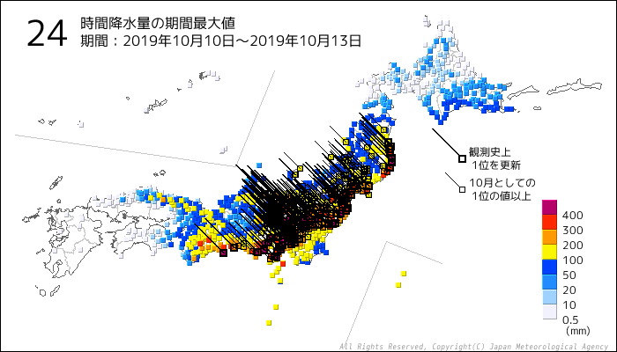
令和元年10月台風第19号の特徴（降雨）
10 月6 日に南鳥島近海で発生した台風第19 号は、12 日 19 時前に大型で強い勢力で伊豆半島に上陸した。その後、関東地方を通過し、13 日12 時に日本の東で温帯低気圧に変わった。
台風第19 号の接近・通過に伴い、広い範囲で大雨、暴風、高波、高潮となった。
雨については、10 日から13 日までの総降水量が、神奈川県箱根で1000 ミリに達 し、東日本を中心に17 地点で500 ミリを超えた。特に静岡県や新潟県、関東甲信地方、東北地方の多くの地点で3、6、12、24時間降水量の観測史上1 位の値を更新するなど記録的な大雨となった。
降水量について、6時間降水量は89地点、12時間降水量は120地点、24時間降水量は103地点、48時間降水量は72地点で観測史上1位を更新した。
※全国の気象観測地点は約1,300地点
観測史上1位の更新地点数
（時間降水量別）
※気象庁ウェブサイトより作成（特定期間の気象データ；2019年10月10日～2019年10月13日（令和元年台風第19号による大雨と暴風） ）
※数値は速報値であり、今後変更となる場合がある。
34

Slide 36
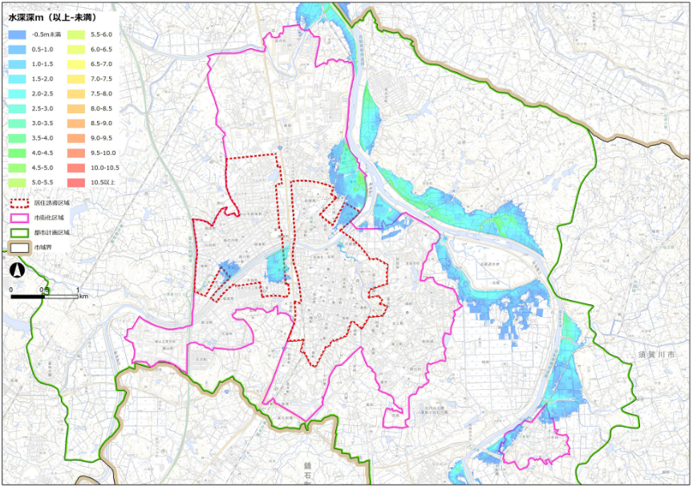
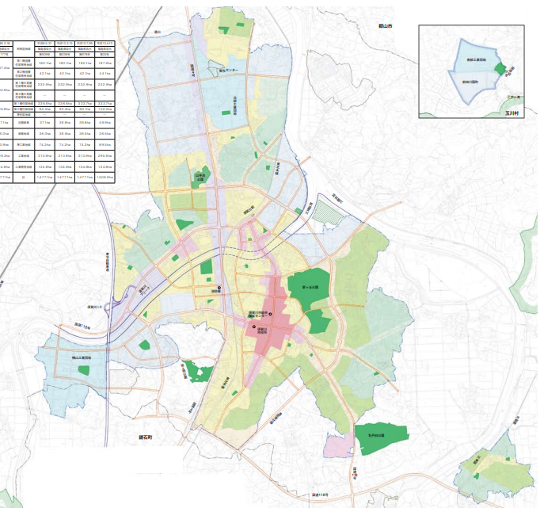






立地適正化計画における居住誘導区域と浸水実績（福島県須賀川市）
○須賀川市では、令和元年台風19号の豪雨により居住誘導区域内において浸水被害が発生した。
○居住誘導区域内の館取町では、釈迦堂川が氾濫。
居住誘導区域
（赤・点線）
居住誘導区域
（赤・点線）
Ⅰ
須賀川駅
須賀川駅
③中宿
②卸町
①館取町
Ⅱ
市街化区域
（ピンク・実線）
資料：国土地理院 浸水推定段彩図（速報）を元に国土交通省が作成
資料：須賀川市「須賀川の都市計画」より抜粋
Ⅰ
Ⅱ
①館取町
②卸町
③中宿
①
③
②
写真Ⅰ、Ⅱ：国土地理院空中写真（斜め写真（速報））
写真①～③：須賀川市「台風第19号に伴う本市被害状況（記録写真）」
35

Slide 37











立地適正化計画による居住の安全確保（防災指針の概要）
【都市再生特別措置法】
〇 居住の安全確保等の防災・減災対策の取組を推進するため、都市再生特別措置法の一部を改正し、立地適正化計画に「防災指針」を記載することを位置づけ、令和２年9月7日より施行。
〇 立地適正化計画においては災害リスクを踏まえて居住や都市機能を誘導する地域の設定を行い、区域内に浸水想定区域等の災害ハザードエリアが残存する場合には適切な防災・減災対策を「防災指針」として位置付けることが必要。
○防災指針の概要
■災害リスク分析と都市計画情報の重ね合わせ
■防災指針に基づくハード・ソフトの取組
防災まちづくりの将来像・目標と取組方針の設定
土地や家屋の嵩上げ
開発規制や立地誘導等の
土地利用方策
○家屋倒壊等氾濫想定区域
防災まちづくり活動
の支援
移転の促進
■都市の災害リスクの高い地域等の抽出
居住誘導区域
都市機能誘導区域
（ベース：地理院地図）
イメージ
イメージ
浸水しない建物がどこにあるか
ハザードエリアがどう分布しているか
避難場所に向かう避難路
避難地となる公園
防災指針の手引き：https://www.mlit.go.jp/toshi/city_plan/toshi_city_plan_tk_000035.html
36

Slide 38













立地適正化計画に基づく安全確保の取組への支援
○ 立地適正化計画に基づく安全確保の取組について、体制・ノウハウ面、財政面で総合的な支援を実施
体制・ノウハウの支援
防災タスクフォースの設置
防災コンパクト先行モデル都市の形成・横展開
防災指針の作成や防災指針に位置付けた施策の推進を支援するため、防災関係部局による「防災タスクフォース」を設置し、市町村に対する省庁横断・ワンストップの相談体制を構築
・早期の防災指針の作成を目指す「防災コンパクト先行モデル都市」（17都市）を選定
・国による直接的なコンサルティングにより、モデル都市での防災指針の検討を支援し、その取組状況を全国の自治体に横展開
※構成員：内閣府（防災）、消防庁、国土交通省（水管理・国土保全局、道路局、住宅局、都市局）
財政支援
各種予算措置により、都市の安全確保の取組（ハード・ソフト）を支援
ハード対策
ソフト対策
災害ハザードエリアからの施設移転
土地の嵩上げによる浸水対策
避難場所の整備
防災ワークショップの開催
避難路の整備
危険箇所の啓発活動
避難タワーの整備
防災マップの作成
37

Slide 39
防災タスクフォースによる省庁横断的な防災指針作成の支援
防災タスクフォースの目的
市町村における防災指針の作成や防災指針に位置付けた施策の推進等を支援するため、コンパクトシティ形成支援チーム（※）において、防災に関与する部局により防災タスクフォースを設置し、市町村に対する省庁横断・ワンストップの相談体制を構築。
（※）都市のコンパクト化と周辺の交通ネットワーク形成の実現に向けた取組が円滑に進められるよう、省庁横断的に市町村を支援する枠組み（H27.3設置）
防災タスクフォース （R2.7設置）
内閣府
（防災担当）
消防庁
国土交通省
水管理・国土保全局
国土交通省
道路局
国土交通省
住宅局
国土交通省
都市局
府省庁が連携した市町村への支援（防災タスクフォースの主な取組）
①防災コンパクト先行モデル都市の形成・横展開
②防災指針作成のための
技術的指針等の作成
③まちづくりにおける防災・減災対策の支援
・都市の防災・減災対策に意欲的に取り組む「防災コンパクト先行モデル都市」（17都市）を選定
・直接的なコンサルティングにより、防災指針の検討を支援し、取組状況を情報発信
・防災指針作成のガイダンスとなる「都市計画運用指針」「立地適正化計画作成の手引き」を改正
・WEB説明会を開催する等、手引きの内容について広く周知
・地方公共団体の防災・減災対策の検討に資するよう、関係省庁のまちづくりにおける防災・減災対策に係る支援施策をとりまとめ、公表
38

Slide 40



防災コンパクト先行モデル都市の形成・横展開
＜選定の考え方＞
コンパクトシティの取組において、都市の防災・減災対策に意欲的に取り組む都市であり、令和２年度中の防災指針の市民への提示や作成・公表を目標としていること
他の自治体が防災指針を検討・作成するにあたり先行事例として模範・参考となるよう、取組状況の段階的・定期的な公表への協力が可能であること
災害ハザード情報の入手等にあたり、河川管理者等との連携体制が整っていること
七戸町（青森県）
二戸市（岩手県）
防災コンパクト先行モデル都市
１７都市
南陽市（山形県）
郡山市（福島県）
須賀川市（福島県）
福知山市（京都府）
倉敷市（岡山県）
ひたちなか市（茨城県）
宇都宮市（栃木県）
秩父市（埼玉県）
久留米市（福岡県）
熊本市（熊本県）
厚木市（神奈川県）
益城町（熊本県）
高槻市（大阪府）
日向市（宮崎県）
忠岡町（大阪府）
39

Slide 41





災害リスク分析を活用した防災指針の検討事例 （南陽市）
○市南部の平野部に市街地が形成され、その北側斜面には土砂災害リスクが、市南部を流れる最上川の支川（吉野川、織機川）が市街地を流れ洪水浸水リスクが広く分布。
○吉野川沿いでは、市街地内において浸水深2.0ｍ以上の区域が点在。
■位置図
■土砂災害警戒区域等の状況
■洪水浸水想定区域の状況（想定最大規模）
織機川
吉野川
南陽市国土利用計画より
最上川
40

Slide 42



災害リスク分析を活用した防災指針の検討事例 （南陽市）
○リスク分析において、災害ハザードエリア内の住居の分布を詳細に確認。
○土砂災害警戒区域や、想定浸水深2.0m以上のエリア、河川の氾濫等により家屋倒壊等のおそれがあるエリアなど、災害リスクの高い箇所を居住誘導区域から除外。
○併せて、居住誘導区域内への移転を図ることや、避難施設・避難路の充実を防災指針に位置付け。
災害リスク分析
（住宅密集地×土砂災害計画区域等）
災害リスク分析
（住宅密集地×洪水浸水想定区域（想定最大×計画規模））
家屋倒壊のリスク大
（土砂災害）
家屋倒壊のリスク大
（氾濫流等）
頻繁な浸水被害のリスク大
（浸水想定）
居住誘導区域からの除外
＋
居住誘導区域内への移転を図る
41

Slide 43




災害リスク分析を活用した防災指針の検討事例 （郡山市）
○市街地近傍を阿武隈川が流れ、洪水浸水想定区域が郡山駅など市街地中心部に指定。
○令和元年東日本台風の大雨では、駅周辺の都市機能誘導区域内においても浸水被害が発生。
（市では平成31年3月に立地適正化計画を作成・公表済）
■位置図
■洪水浸水想定区域の状況（想定最大規模）
■令和元年東日本台風における
郡山駅周辺の浸水状況
42

Slide 44

災害リスク分析を活用した防災指針の検討事例 （郡山市）
○想定浸水深と建物の階数情報を重ね合わせ、垂直避難が困難な建物や浸水時に孤立のおそれのある施設の分布など、避難上の具体的なリスクを確認。
○まちの中心地であり都市的土地利用の必要性が高く、誘導区域の設定は維持しつつ、居住エリアの安全性強化のため、災害の種別・程度に応じた具体的な取組を防災指針に位置付け。
災害リスク分析（建物階数情報×洪水浸水想定区域）
安全性強化の取組
■洪水（計画規模：Ｌ１）
河川の河道掘削等により浸水リスクを低減
災害リスク低減のための建物構造の工夫（ピロティ化等）や盛土等の支援策の検討
河川水位等の監視強化
■洪水（想定最大規模：Ｌ２）
災害リスクの視覚化等による防災意識の向上
適切な情報発信による住民の避難行動の
迅速化
道路冠水の監視強化
■内水
雨水ポンプの整備等による浸水被害の低減
（床下浸水に留める）
災害の種別と程度に応じた
具体的な取組の位置づけ
43

Slide 45



災害リスク分析を活用した防災指針の検討事例 （厚木市）
○市の東部を流れる相模川の洪水浸水想定区域が市街地の広範囲に指定され、市役所や主要駅が浸水のおそれ。
○そのうち、家屋倒壊のおそれのある区域も川沿いに広く指定されている地域が存在。
■位置図
■洪水浸水想定区域の状況
（想定最大規模）
■家屋倒壊等氾濫想定区域の状況
（想定最大規模）
厚木市
44

Slide 46






災害リスク分析を活用した防災指針の検討事例 （厚木市）
○相模川沿いに広がる家屋倒壊等氾濫想定区域における木造家屋の立地を詳細に確認し、該当範囲を居住誘導区域に含めないこととして安全なエリアへの誘導を図るとともに浸水リスクに対する河川整備や住宅における対策を防災指針に位置付け。
災害リスク分析
（木造住宅×家屋倒壊等氾濫想定区域）
居住誘導区域の設定
防災指針に定めた取組
家屋倒壊リスク大
居住誘導区域からの除外
浸水リスクに対する対策
45

Slide 47




災害リスク分析を活用した防災指針の検討事例 （倉敷市）
○市域を高梁川が流れ、洪水浸水想定区域が広く指定され、支川小田川との間に位置する真備地区では相対的に想定浸水深が大きい。
○真備地区では，平成30年7月豪雨で堤防の決壊や越水等により甚大な浸水被害が発生。
■位置図
■洪水浸水想定区域の状況（計画規模）
■真備地区における過去の浸水実績
小田川
高梁川
■H30.7豪雨での真備地区の浸水状況
小田川
高梁川
46

Slide 48

災害リスク分析を活用した防災指針の検討事例 （倉敷市）
○既に一定の都市基盤が整備された市街地や、公共交通の利便性が高く、人口密度が一定程度ある居住地が広がっていることなどから、災害リスクをできる限り回避、あるいは低減させるため、必要な防災・減災対策を「防災指針」に位置付け。
災害リスク分析（真備地区）
洪水浸水想定区域（計画規模）
土砂災害警戒区域等
大規模盛土造成地
×都市機能
安全性強化の取組
■土地利用規制等（リスク回避）
浸水リスクが高い場所について、
居住誘導区域からの除外
開発許可の厳格化
土地利用規制・建築規制等に向けた検討
浸水に強い住宅の建て方の工夫
高梁川
■避難の実効性強化（リスク低減）
かわべじゅく
新たな避難地の整備や、緊急的に身の安全を確保する「浸水時緊急避難場所」の設定
狭隘道路の解消や水路転落防止対策
垂直避難を組み合わせた避難環境の整備
都市基盤や建築物等の耐水対策の推進
きびのまきび
びっちゅうくれせ
小田川
リスクの回避と低減の取組を組み合わせ
浸水対応型のまちづくりを推進
47

Slide 49




災害リスク分析を活用した防災指針の検討事例 （久留米市）
○市域を筑後川が貫流し、洪水浸水想定区域が広く指定。加えて、有明海の高潮浸水想定区域が広く指定され、洪水だけでなく高潮による浸水への対応も課題。
○平成30年から４年連続で大雨による顕著な内水浸水も発生しており、居住地の安全性強化が急務。
■位置図
■洪水浸水想定区域と高潮浸水想定区域の重ね合わせ（想定最大規模）
国道２１０号：下弓削川流域（R2年７月浸水状況）
48

Slide 50

災害リスク分析を活用した防災指針の検討事例 （久留米市）
○災害ハザード情報や過去の浸水被害を踏まえ、中心市街地において、リスクの高いエリアを居住誘導区域から除外するとともに、浸水リスクを低減する河川整備・雨水貯留施設整備や、民間と連携した避難先の確保などのソフト対策を網羅的に防災指針に位置づけ。
49

